Slide 1
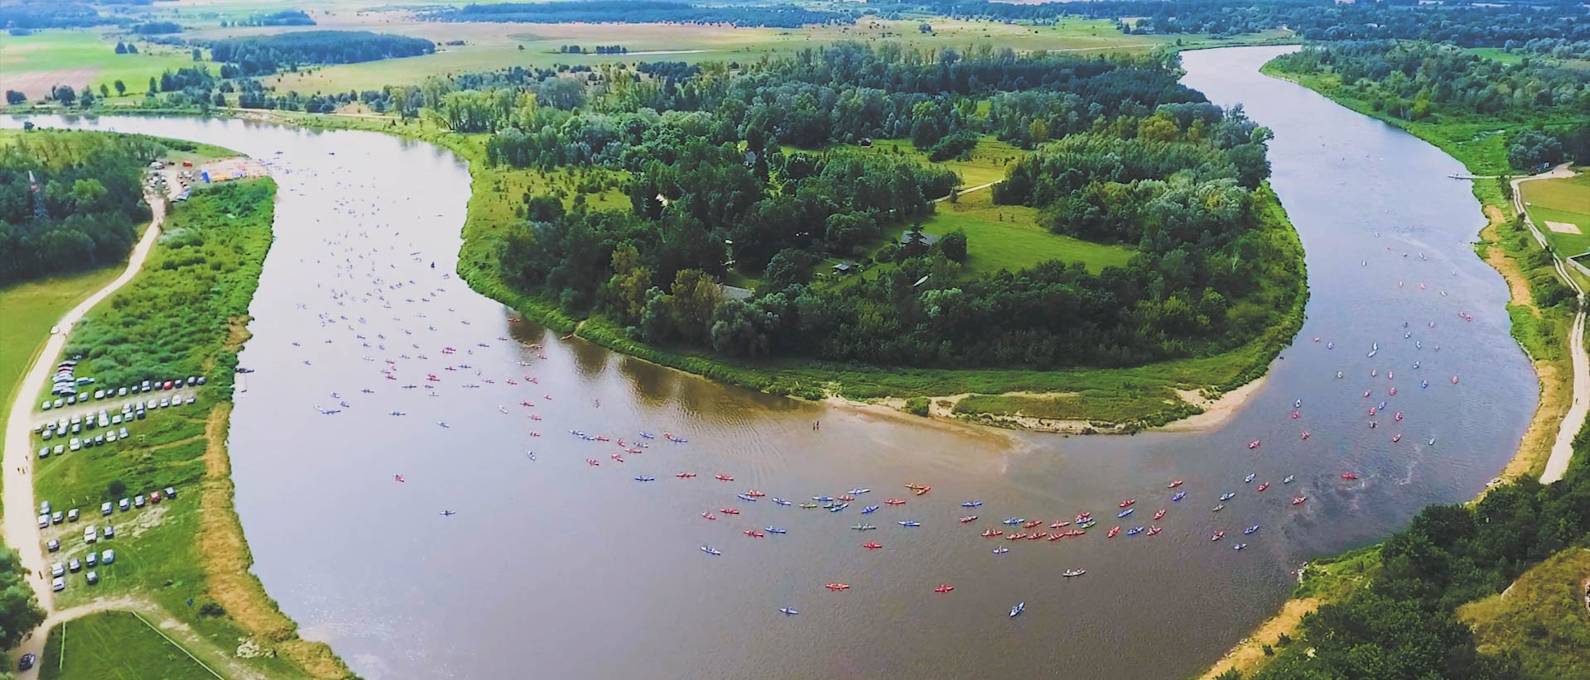
Obszary tematyczne w LSR w których SLGD „Tygiel Doliny Bugu” odniosło sukces i niepowodzenie.
Supraśl 22 marca 2018r.

Slide 3
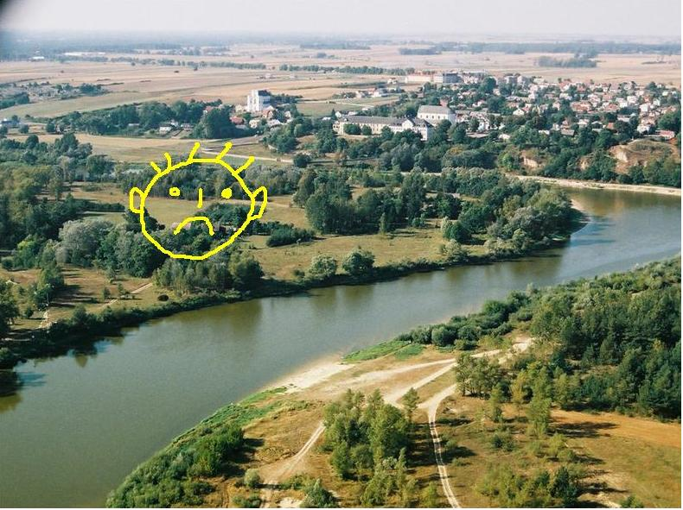

Slide 4
+Wspaniała inicjatywa, program Rozwój Lokalny Kierowany przez Społeczność☺
+pozytywna zmiana dot. konkurenychności☺
-brak stałego obowiązkowego wdrażania RLKS metodą bezpośrednią w Polsce☹
-tylko na pierwszym kamieniu milowym liczony jest wskaźnik z podpisanych umów ☹
-brak możliwości zmniejszenia środków z pierwszego i drugiego kamienia milowego☹

Slide 5
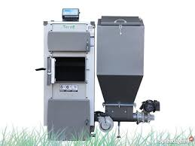

Slide 6
+ 4 800 688,84zł w ramach LSR ☺
+30 szt. pieców ☺
+676 szt. instalacji solarnych ☺
+podpisane umowy z UM 100% -9 szt. ☺
- Interpretacja organów skarbowych, iż nie tylko opodatkowane są podatkiem VAT wpłaty od mieszkańców ale również otrzymana na ten cel przez gminę kwota dotacji !!!☹

Slide 8
+ 1.671.880,00zł w ramach LSR ☺
+ 370 dzieci z rodzin zagrożonych ubóstwem i wykluczeniem społecznym do objęcia wsparciem☺
+ jedna umowa podpisana z UM☺
skomplikowane formularze wniosków!!!☹
długa ocena wniosków w UM☹
zagrożony wskaźnik☹

Slide 9
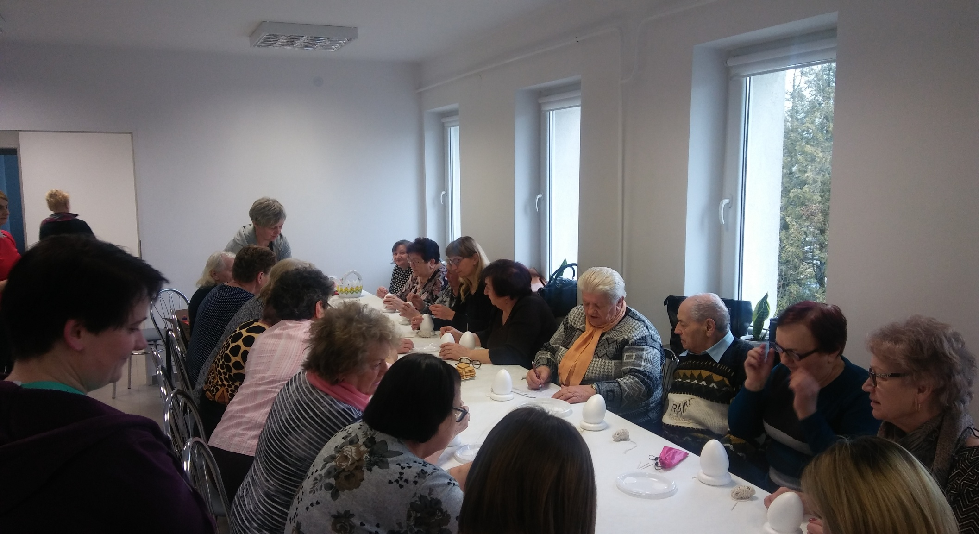

Slide 10
+ 375 tys. w ramach LSR ☺
+ 2 kluby seniora dla osób niesamodzielnych☺
skomplikowane formularze wniosków!!!☹
długa ocena wniosków w UM☹
za mało środków w LSR na działania dla seniorów!!!☹
dzienne domy pobytu dla seniorów!!!☹

Slide 11
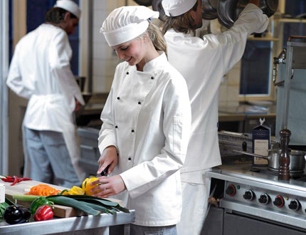

Slide 12
+ 2 mln. w ramach LSR ☺
+ 200 osób☺
+ 3 umowy podpisane z UM☺
skomplikowane formularze wniosków!!!☹
zagrożony wskaźnik ☹
długa ocena wniosków w UM☹
efekt zatrudnieniowy na poziomie 25%☹
„trudna” grupa docelowa☹

Slide 14
+ 50% na miejsca pracy ramach LSR☺
+ 100tys. na podjęcie działalności gospodarczej☺
+ ryczałt☺
+ do 70% dofinansowania na rozwijanie działalności gospodarczej☺
za mało środków, potrzeba min. 3x tyle tj. 21 mln!!!☹
nie dopuszczenie osób na KRUSie☹
za dużo treści opisowych w biznesplanie☹

Slide 15
+7 mln. na przedsiębiorczość☺
+1 mln. na inkubatory przetwórstwa (2 szt.)☺
+3,3 mln. podejmowanie działalności gospodarczej ( 30 szt.)☺
+2,7 mln. rozwijanie działalności gospodarczej ( 7 szt.)☺
+duże przyspieszenie sprawdzania wniosków przez UM☺
+ w LSR na 22.03.2018r. 1.056.094,00 zł.☺

Slide 16
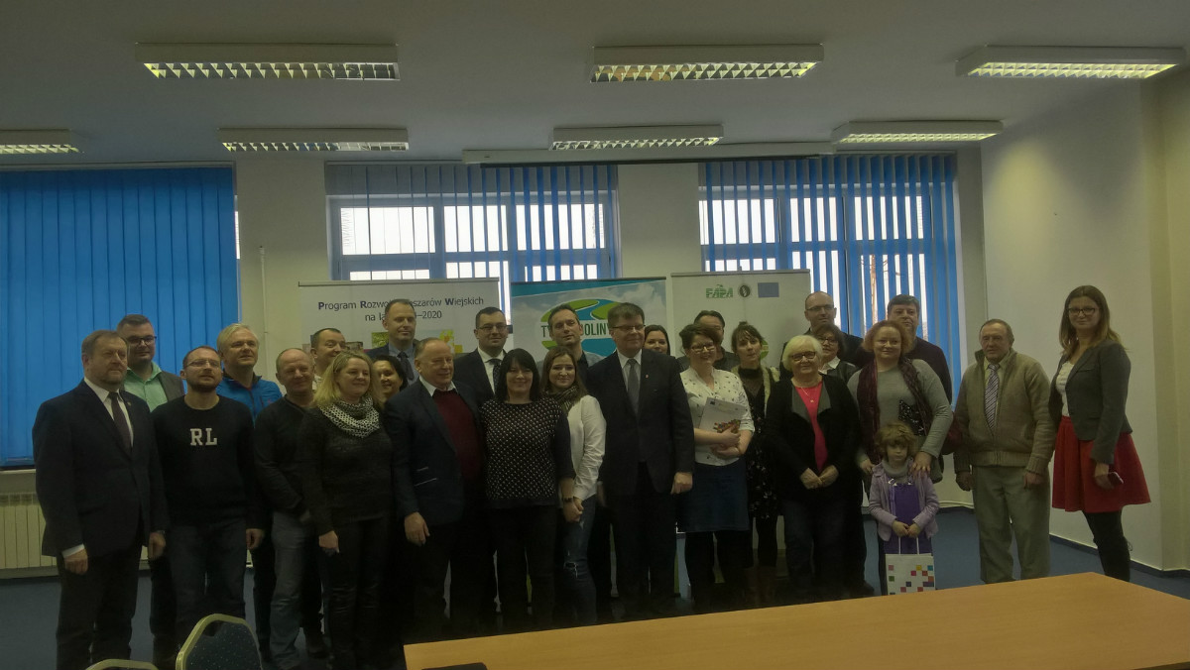
+Tworzenie sieci wzajemnej współpracy w ramach krótkich łańcuchów dostaw produktów i usług lokalnych 15 przedsiebiorstw.
+stworzenie wspólnego znaku towarowego,
+wspólna oferta sprzedaży i usług lokalnych,
+ kwota dofinansowania 50tys. po 3333zł ☺

Slide 17
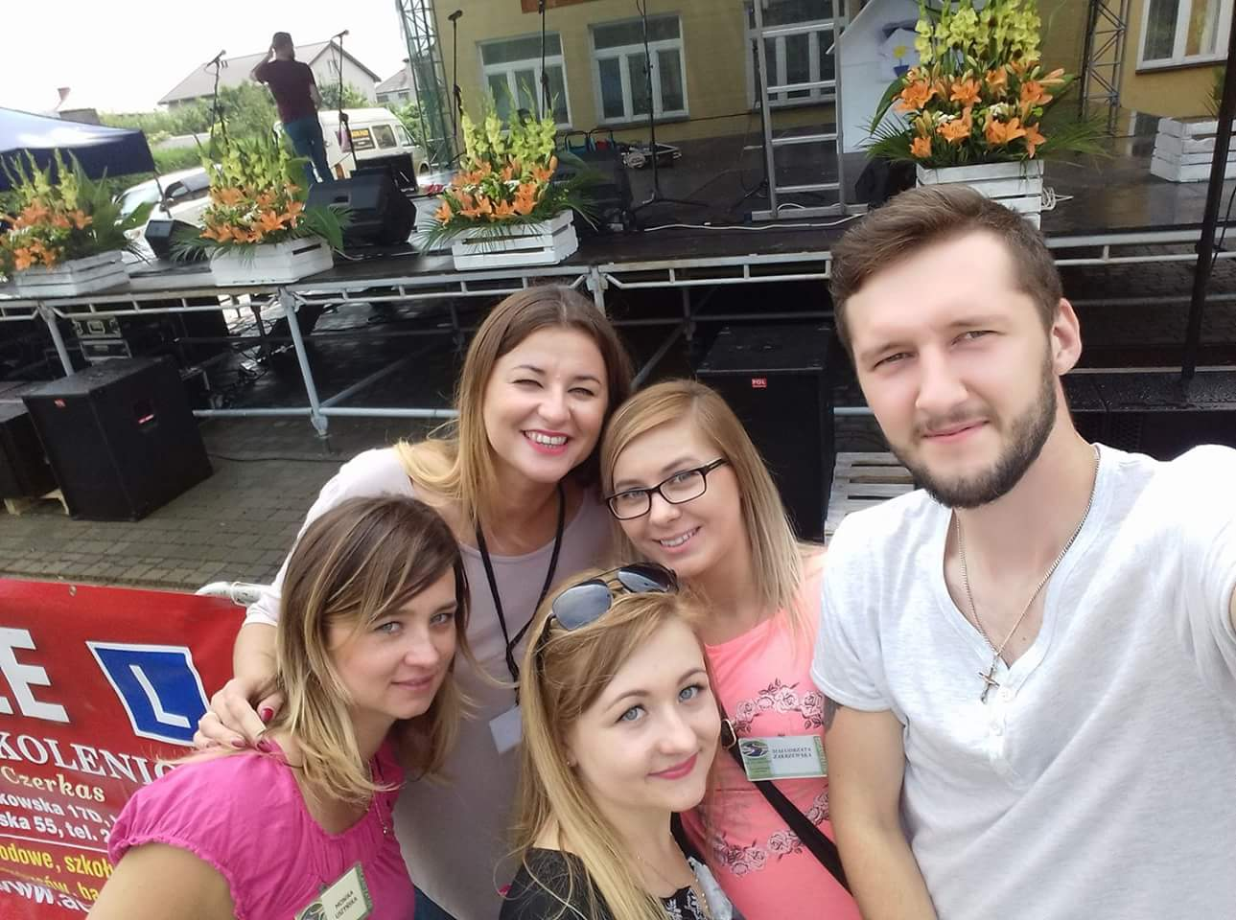
+ryczałt ☺
+wyprzedzające finansowanie☺
+partnerskie kontakty z UM☺
-brak prefinansowania☹
-kończące się wyprzedzające finansowanie☹
-kolejny okres przejściowy☹

Slide 19
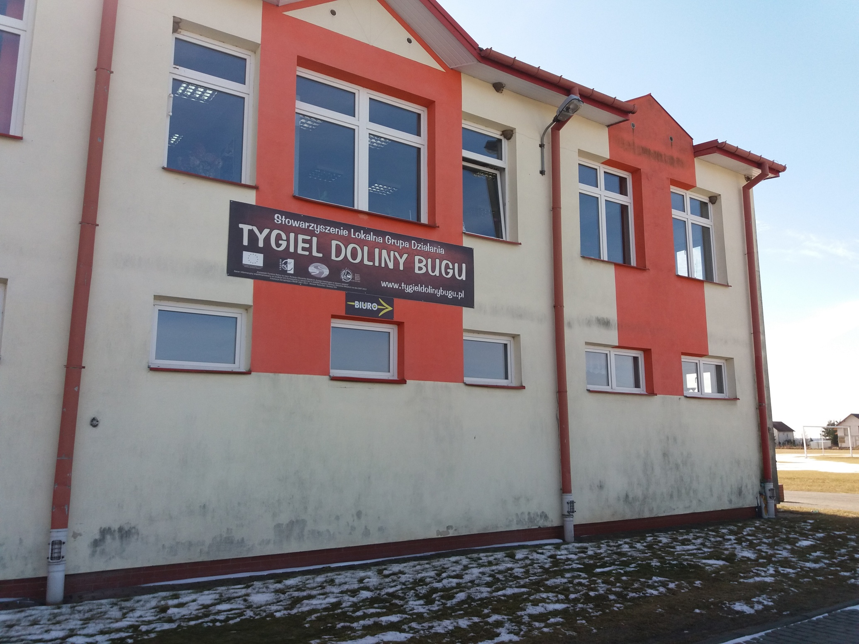
Dziękuję za uwagę ☺
Agnieszka Wojtkowska
SLGD „Tygiel Doliny Bugu”
prezes@tygieldolinybugu.pl
517 396 270

